Slide 1
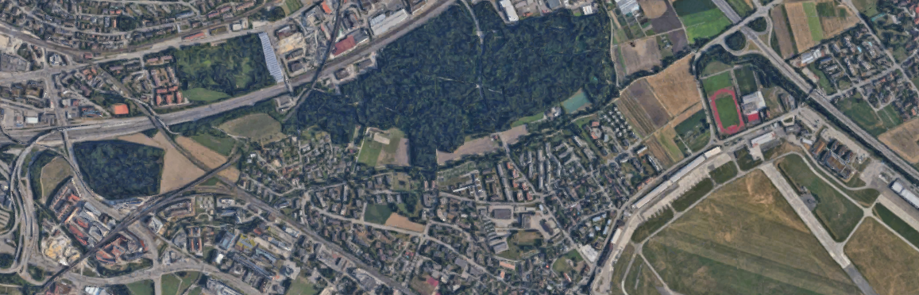
sito
aeroporto

Slide 2
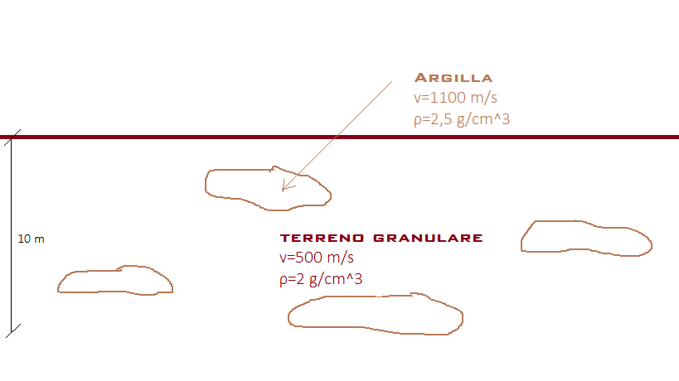

Slide 3
Progetto: costruzione di un parcheggio sotterraneo di due piani per la zona residenziale limitrofa.
Obiettivo: definire la litologia del terreno, individuare la presenza di lenti di argilla fino a 1 metro (molto comuni in questa zona).
SISMICA A RIFLESSIONE
Sorgente: Buffalo gun
Geofono: 40 HZ
Pattern di geofoni: split-spread, 24 geofoni con interdistanza geofonica di 1 m

Slide 4
Per la costruzione di un parcheggio sotterraneo a due piani è sufficiente indagare i primi 10 metri del sottosuolo. La mia indagine sarà di tipo superficiale.
La risoluzione verticale corrisponde allo spessore delle lenti di argilla (1 metro). Per poter definire la litologia del terreno e individuare la presenza delle lenti, la sorgente deve lavorare bene a una frequenza di 275 HZ.
Il sito si trova in prossimità di un fiume, di uno svincolo stradale, di una linea ferroviaria e di un aeroporto (1,5 km) i quali sono fonte di rumore costante e potrebbero disturbare le indagini. E’ importante tener conto anche della vicinanza con il centro abitativo. Per questi motivi, scelgo di effettuare le indagini con un BUFFALO GUN in orari in cui il traffico è poco intenso in modo da avere meno rumore possibile. La sorgente è adatta a indagini superficiali, ma possiede un segnale molto energetico (soprattutto tra i 200 e i 400 HZ) e uno spettro ampio, in questo modo riesco ad avere una buona risoluzione.
Opto per la sismica a riflessione perché non impone vincoli geometrici e si può realizzare sempre.
Decido di utilizzare 24 geofoni infissi (le condizioni di sito mi permettono di avere un miglior accoppiamento meccanico) con interdistanza geofonica dettata dalla legge di Nyquist pari a 1 metro. In questo modo il layer sottostante sarà rilevato interamente senza perdere informazioni. I geofoni riescono ad intercettare al minimo il 90% della frequenza più bassa della sorgente in modo da eliminare i rumori a frequenza inferiore.
Uso la geometria dello SPLIT-SPREAD (sorgente in mezzo allo stendimento di geofoni) per migliorare L’SNR (Energia segnale/Energia rumore) ed avere maggior accuratezza data dall’ampliamento del segnale.
Dato il numero di geofoni, l’interdistanza geofonica e la distanza tra sorgente e ricevitori, effettuo 4 battute per poter indagare tutta la lunghezza del sito (120 m). Posso applicare lo stacking dei dati realizzando 3 shots per ogni battuta, in questo modo riesco ad eliminare il rumore.

